Slide 1
일본의 사회
~공휴일과 마츠리~
217xx9xx 일본어일본학과 류연주

Slide 2
목차
1. 일본의 공휴일
2. 마츠리
1)정월
2)성인의날
3)골든위크
4)2020 골든위크 동영상
1)마츠리
2)다시(山車)
3)미코시(御輿)
4)동영상

Slide 3
일본의 공휴일
정월
(1/1)
성년의 날
(1월 둘째주
월요일)
건국
기념일(2/11)
춘분
(3/21)
쇼와의 날(4/29)
헌법
기념일(5/3)
녹색의 날(5/4)
어린이날
(5/5)
바다의 날
(7월 셋째주
월요일)
경로의 날 (9월 셋째주 월요일)
추분(9/23)
체육의 날(10월 둘째주 월요일)
문화의 날(11/3)
근로감사의 날(11/23)
천황
탄생일(12/23)

Slide 4
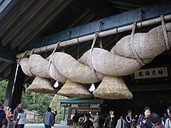
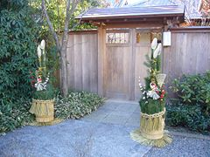
정월(正月)
시메나와
오세치요리, 연화장, 카가미모치
토시가미(年神)를 맞이하기 위한 것
집 장식
1) 현관 : 시데(紙垂)를 드리운 시메나와(注連縄)
토시가미의 일시적인 거주를 위한 경계선
악령의 침입을 막음
2) 문 : 요리시로(依代)인 카도마츠(門松)를 세움
- 행운을 가져오기 위해
카도마츠

Slide 5
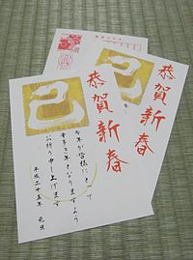
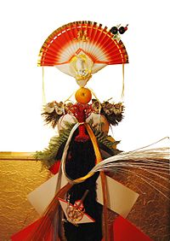
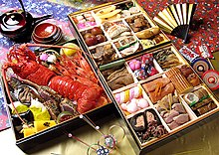
오세치요리, 연화장, 카가미모치

Slide 6
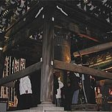
정월(正月)
토시다나(年棚)에 쌀로 빚은 술, 곶감 등 여러 공물을 쌓아 높음
오미소카(大晦日)
하쓰모데(初詣) : 정월 처음으로 절이나 신사에 참배 하는 것
토시코시소바(年越しそば)를 먹음
~오랫동안 가족의 행운이 계속되길 기원하는 관습

Slide 7
용어설명
토시가미(年神) : としがみ、새해를 주관하는 신
시데(紙垂) : しで、 흰 종이
시메나와(注連縄) : しめなわ、 금줄
요리시로(依代) : よりしろ、신령이 깃드는 물건
카도마츠(門松) : かどまつ、 장식 소나무
오미소카(大晦日) : おおみそか、섣달 그믐날
카가미모치(鏡餅) : かがみもち、신과 부처에게 떡을 주는 새해 장식
토시다나(年棚): としだな,토시가미에 바치기 위해 특별히 제작된 선반

Slide 8
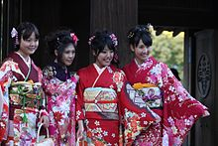
성인의 날 (成人式、成人の日)
일본의 성년 의식에 참여하는 의류의 예
성인이 되어 스스로 노력하려는 젊은이들을 축하하고 격려하는 날
1948년 : 1월 15일 성인의 날
2000년~ : 1월 두 번째 월요일

Slide 9

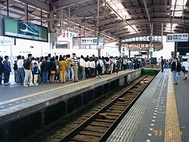

골든위크(ゴールデンウィーク)
골든위크 = 대형연휴 = 황금주간 = GW
4월 하순 ~ 5월 상순 약 1주일간의 긴 연휴
4월 29일 쇼와의 날(昭和の日) ~
5월 3일 헌법기념일(憲法記念日),
5월 4일 숲의 날(みどりの日),
5월 5일 어린이날(こどもの日), 주말

Slide 10
골든위크
정월
(1/1)
성년의 날
(1월 둘째주
월요일)
건국
기념일(2/11)
춘분
(3/21)
쇼와의 날(4/29)
헌법
기념일(5/3)
녹색의 날(5/4)
어린이날
(5/5)
바다의 날
(7월 셋째주
월요일)
경로의 날 (9월 셋째주 월요일)
추분(9/23)
체육의 날(10월 둘째주 월요일)
문화의 날(11/3)
근로감사의 날(11/23)
천황
탄생일(12/23)

Slide 11
쇼와의 날(昭和の日)
쇼와천황(昭和天皇)의 생일을 기념한 날
헌법기념일 (憲法記念日)
일본의 헌법 시행을 기념 한 날
녹색의 날 (緑の日)
자연의 은혜에 감사하고 풍요로운 마음을 기르는 날
어린이날 (子どもの日)
아이들의 권리를 존중하고 성장을 기념하는 기념일

Slide 12
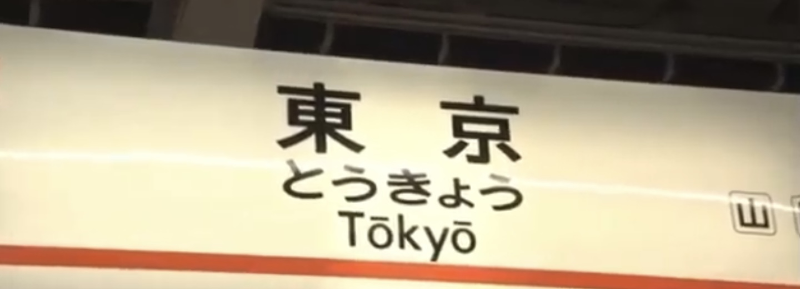
2020 골든위크
22. [영상으로 보는 일본 뉴스] 황금연휴(골든위크) 첫날, 사람들이 사라져‥ 교통기관의 상황도 급변/ 2020년4월29일/ 한국어,일본어자막/N1,N2 - YouTube

Slide 13
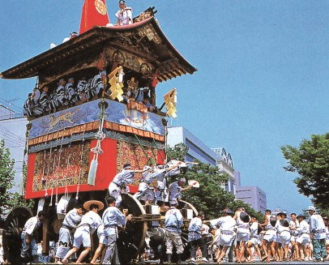
마츠리

Slide 14
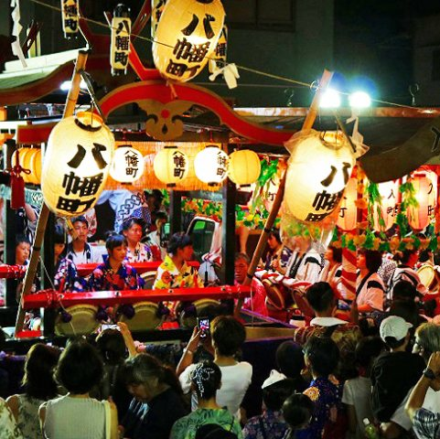
마츠리
'제사를 지내다'(祭る)의 명사형
원래는 신에게 제사를 지내는 것, 그 의식을 가리키는 말
기원제의 형태
현재 의미
１)일반적인 의미 : 신사나 절, 무대
2) 의식의 의미 : 풍작, 사업 번창, 무사고, 무병장수, 가내안전, 성취 감사, 연중행사 기원

Slide 15
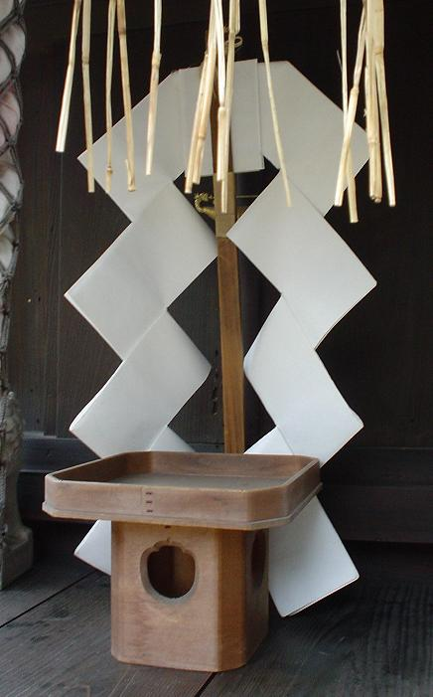
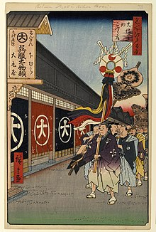
마츠리
사카키나 고헤이를 세우고
신이 강림한 곳에는 그 표시로써 금줄을 침
이유 : 신사(神社)에 상주하지 않는 신을 맞이하기 위해 강림의 증표 필요
용어설명
사카키(榊) : さかき、비쭈기나무
고헤이(御幣) : ごへい、 비쭈기 나무나 대나무에 백색 혹은 금·은 5색 종이를 접어 끼운 것

Slide 16
마츠리
제례(祭禮)
마츠리의 의식 일반을 가리키는 것
지역공동체 전체의 행사일 뿐만 아니라 화려한 분위기 연출
매우 다양한 제례의 모습과 많은 사람들의 행사
동일본(東日本), 서일본(西日本) 지역 간 차이 존재

Slide 17
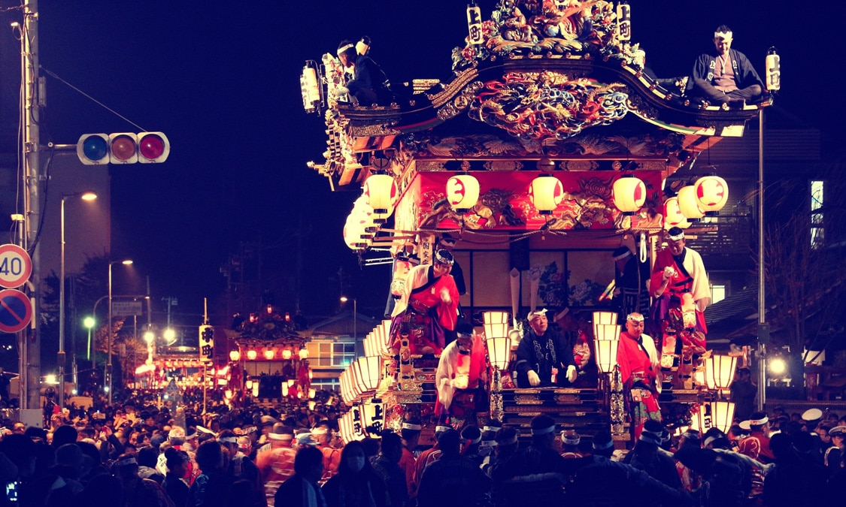
마츠리
다시(山車)
마츠리의 대표적 상징
축제 때 끌고 다니는 장식을 한 수레
신을 제장(祭場)으로 영접하기 위한 교통수단
현재와 같은 화려한 다시(山車) : 교토의 기온 마츠리가 최초
~ 야나기타 쿠니오(柳田国男) ~

Slide 18
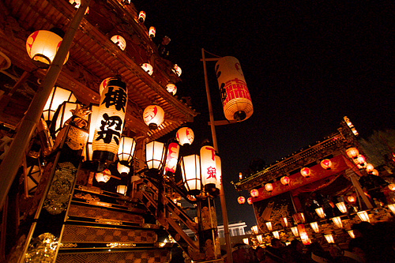
다른 호칭
히키야마(曳山)
마츠리야타이(祭屋台)
다시(山車)
일본의 3대
히키야마 중 하나
(치치부 요마츠리)
신행제(神幸祭)등의 행사, 시내 행렬
꽃이나 인형 등의
호화로운 장식

Slide 19
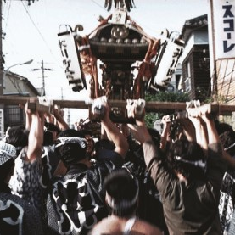
미코시 (御輿)
신령(神靈)이 내려앉는 가마
신사의 마츠리 : 신자들이 메고 행진
가마 운반을 위해 만든 두개의 나무틀 위에 신전(神殿)을 본뜬 작은 구조물이 실려 있음
구호 : 「왓쇼이, 왓쇼이」, 「세이야, 세이야」를 외치며 행진
- "왔어 왔어"에서 유래한다는 설 존재

Slide 20
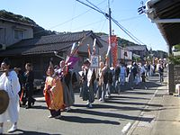
미코시 (御輿)
종류
천황의 행차를 본뜸
봉배형 (鳳輩型) 가마에 신령을 받들어 행차
예: 교토 이와시미즈 하치만궁, 도쿄 히에 신사 신행제 등
1.
「왕조형신행제
(王朝型神幸祭)」
스기모리 하치만사 제례

Slide 21
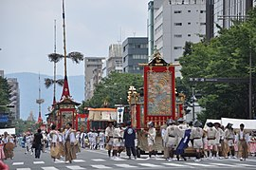
미코시 (御輿)
종류
영혼을 흔드는 축제
미코시를 격렬하게 흔들어 풍년을 바라는 것
예: 기온마츠리,교토 야사카 신사, 도쿄 아사쿠사 신사 등
2.
「일길형도어제
(日吉型渡御祭)」
기온 마츠리

Slide 22
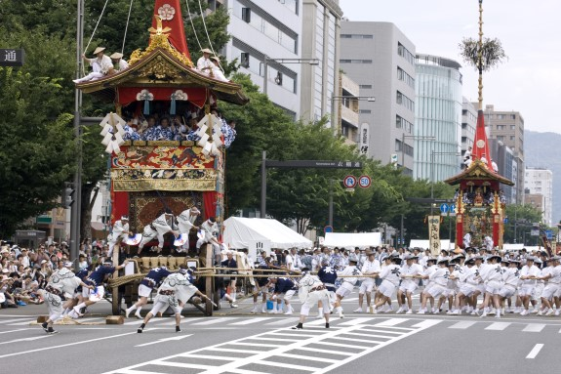
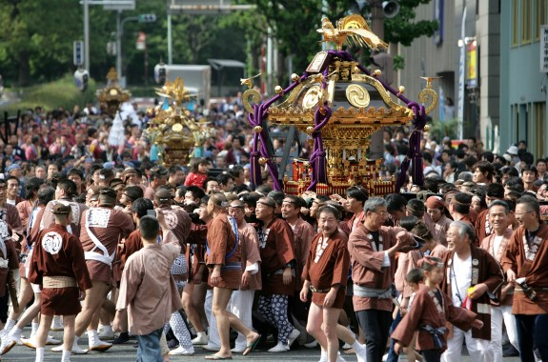
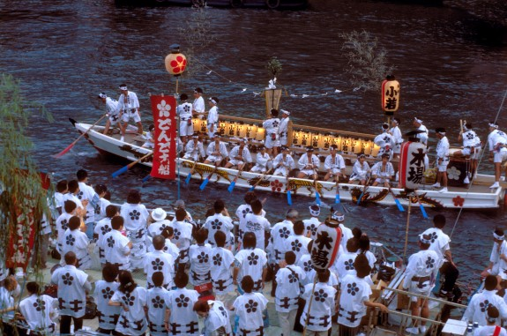
3대 마츠리
기온 마츠리(衹園祭)
텐진 마츠리 (神田祭)
칸다 마츠리 (神田祭)
교토(京都)
오사카
(大阪)
도쿄(東京)

Slide 23
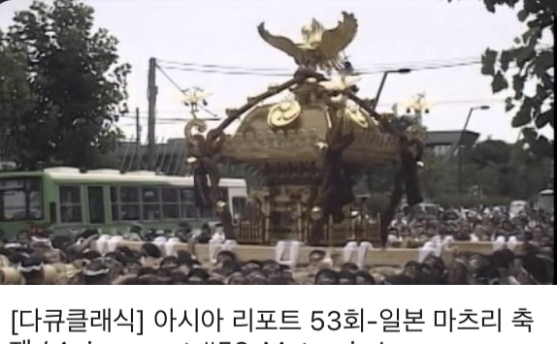
마츠리 동영상
[다큐클래식] 아시아 리포트 53회-일본 마츠리 축제 / Asia report #53-Matsuri, Japanese festival – YouTube

Slide 24
마무리 –출처-
正月 - Wikipedia
마쓰리 - 위키백과, 우리 모두의 백과사전 (wikipedia.org)
山車 – Wikipedia
神輿 – Wikipedia
22. [영상으로 보는 일본 뉴스] 황금연휴(골든위크) 첫날, 사람들이 사라져‥ 교통기관의 상황도 급변/ 2020년4월29일/ 한국어,일본어자막/N1,N2 - YouTube
http://naver.me/GjR6gTn5
「お祭り」って何？日本人は何故お祭りに情熱を燃やすのか！？その理由と祭りの種類を知って、日本を深く感じよう！ - ANA
[다큐클래식] 아시아 리포트 53회-일본 마츠리 축제 / Asia report #53-Matsuri, Japanese festival – YouTube

Slide 25
감사합니다.

